Slide 1
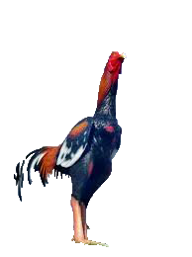
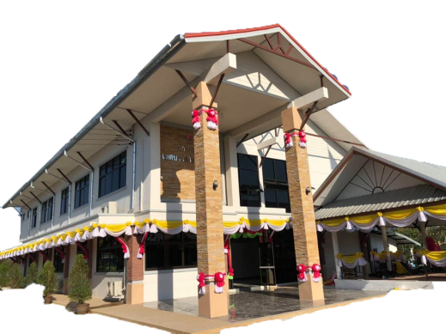
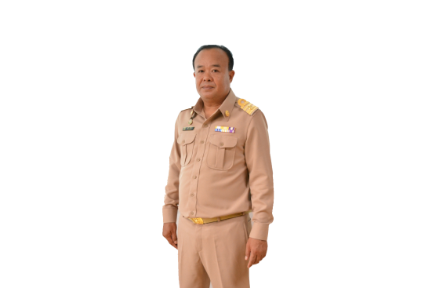
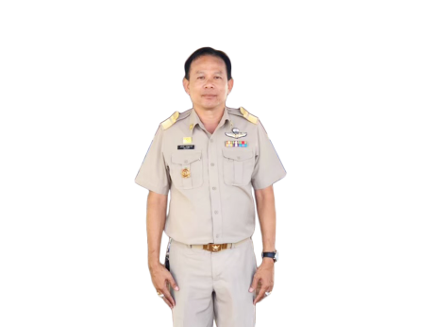
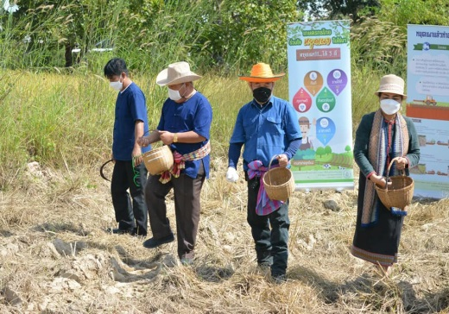
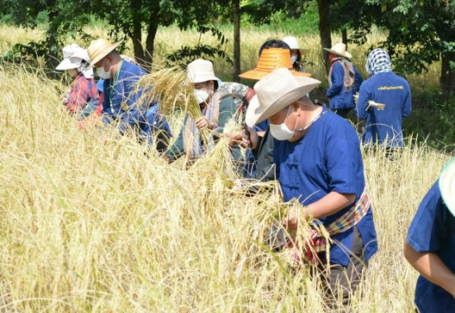
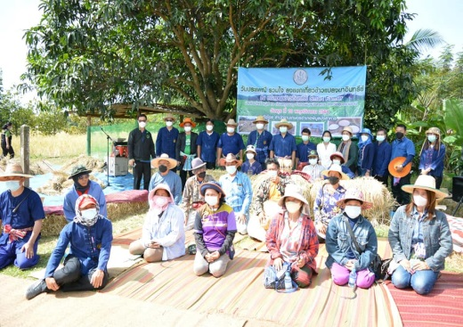
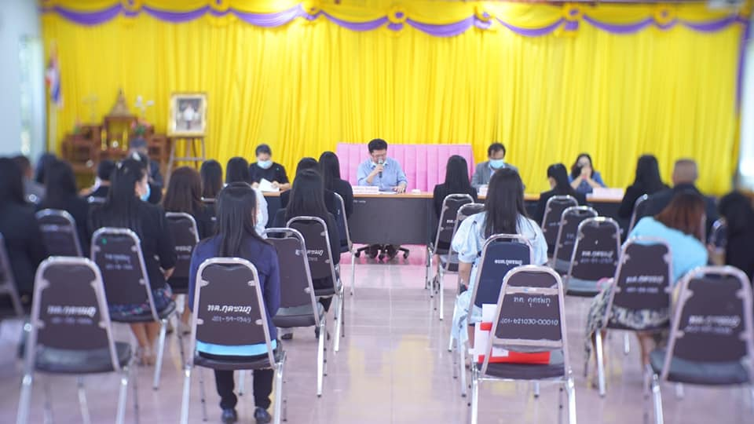
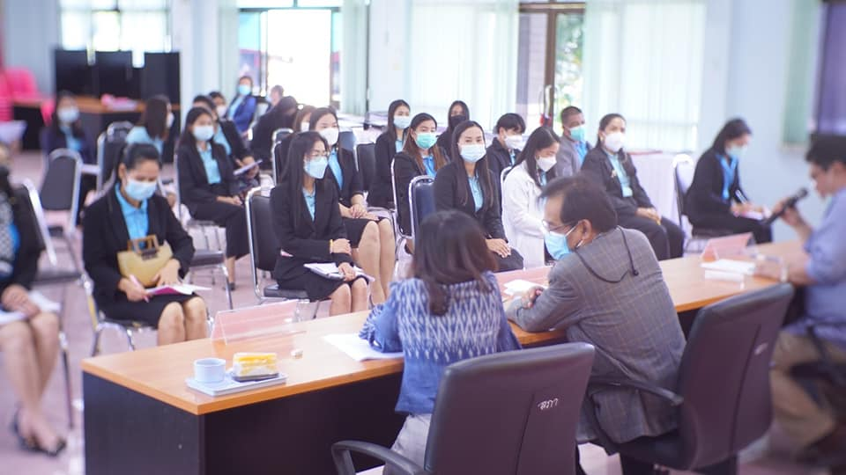
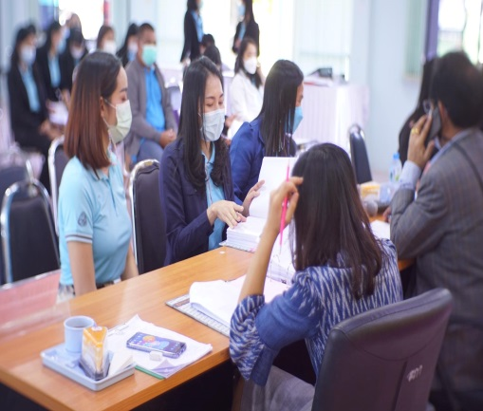
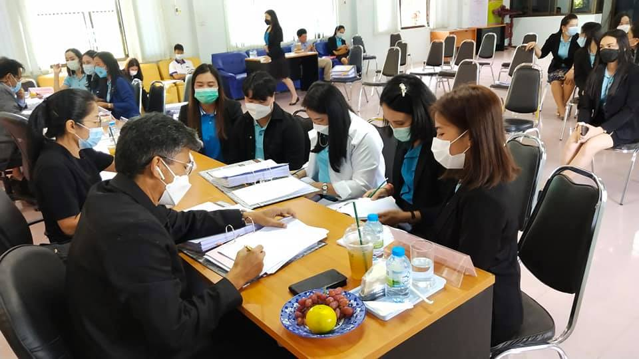
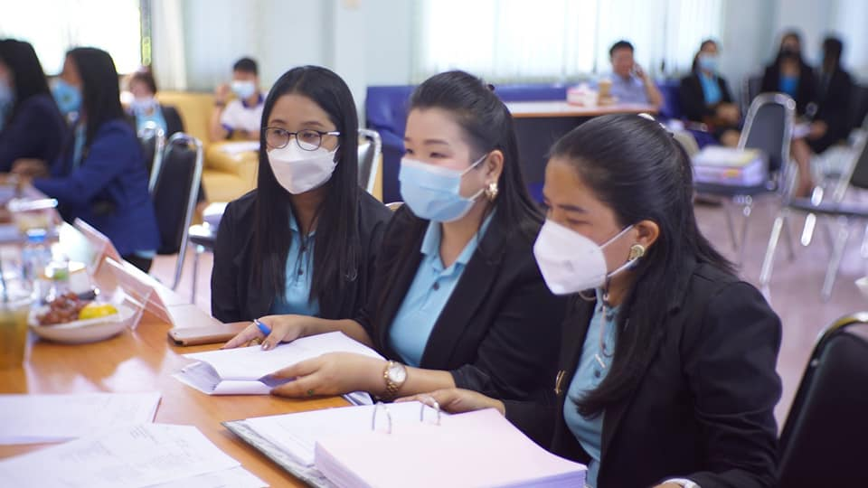
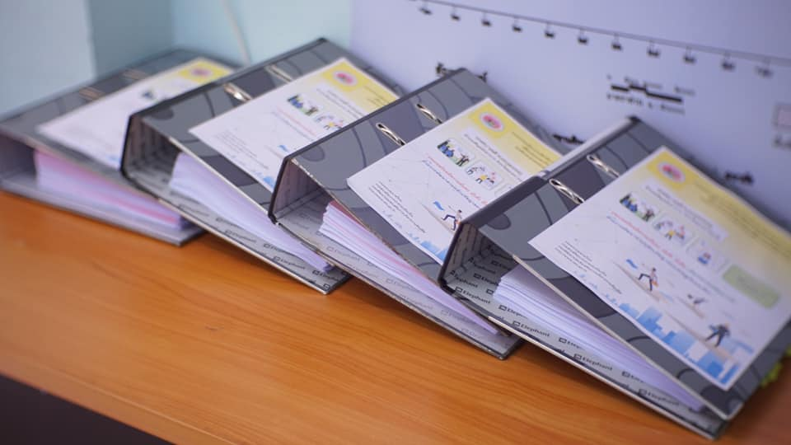
จดหมายข่าว
เทศบาลตำบลกุดชมภู
นายอภิชาติ เศรษฐมาตย์
ปลัดเทศบาลตำบลกุดชมภู
ปีที่ 15 ฉบับที่ 11/2564 เดือน พฤศจิกายน
นายมนตรี ศรีคำภา
นายกเทศมนตรีตำบลกุดชมภู
วันที่ 10 พฤศจิกายน 2564 เวลา 09.30 น. นายประสงค์ แพทย์เพียร ท่านปรึกษานายกเทศมนตรีตำบลกุดชมภู พร้อมด้วย
นายสรกฤต เฮ้าบ้านอ้วน เลขานุการนายกเทศมนตรีตำบลกุดชมภู และ นายพิทักษ์ วิไลศรี รองประธานสภาเทศบาลตำบลกุดชมภู ร่วมเป็นเกียรติในงานวันประเพณี รวมใจ ลงแขกเกี่ยวข้าวแปลงนาอินทรีย์ ณ แปลงนาข้าวอินทรีย์ Smart Farmer บ้านโนนโพธิ์ หมู่ที่ 18 ตำบลกุดชมภู อำเภอพิบูลมังสาหาร จังหวัดอุบลราชธานี
วันที่ 10 พฤศจิกายน 2564. เวลา 08.30 น. เทศบาลตำบลกุดชมภูรับการประเมินประสิทธิภาพและประสิทธิผลการปฏิบัติราชการ องค์กรปกครองส่วนท้องถิ่น ประจำปี 2564

Slide 2
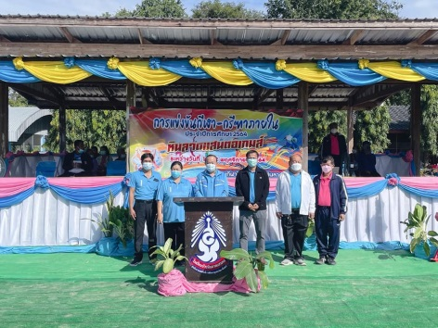
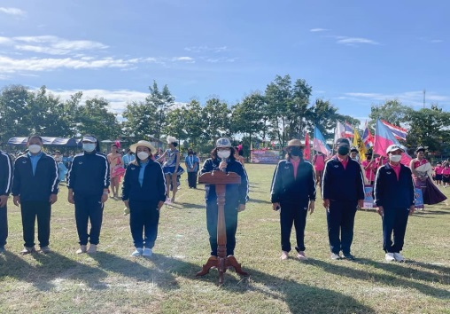
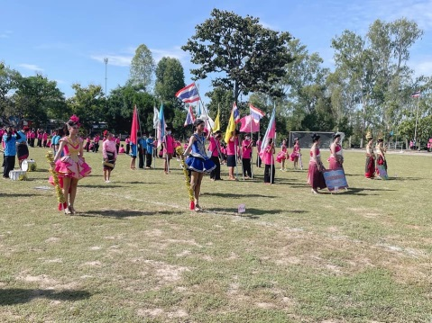
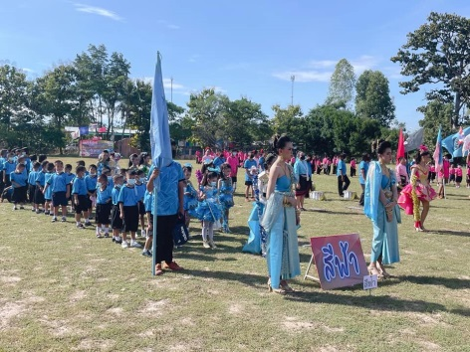
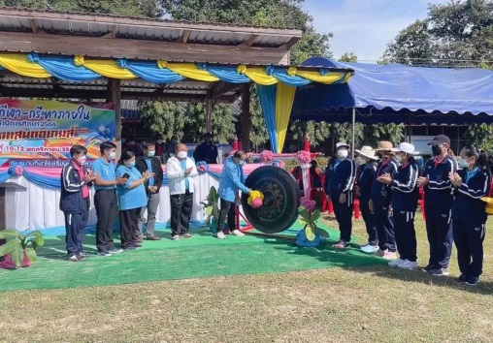
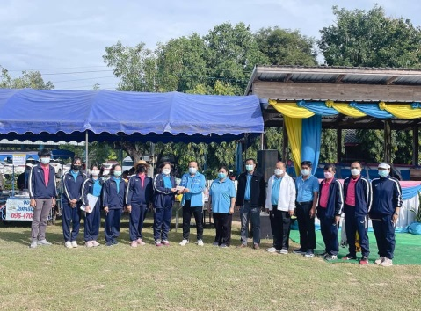
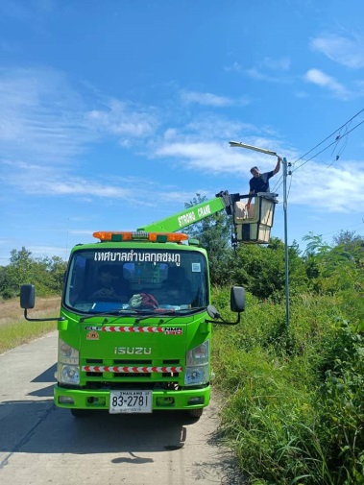
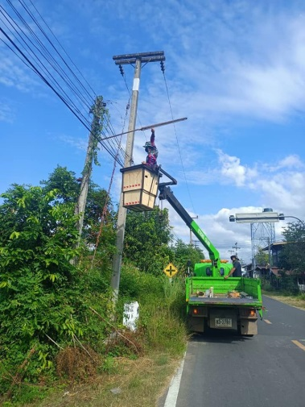
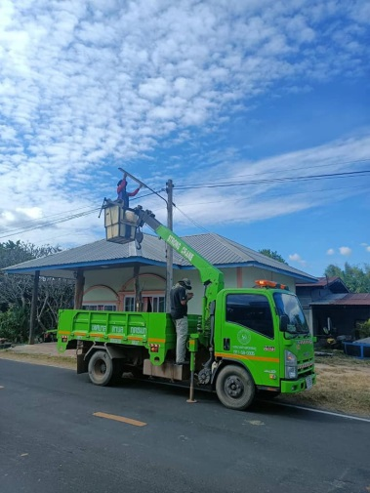
จดหมายข่าว
เทศบาลตำบลกุดชมภู
นายอภิชาติ เศรษฐมาตย์
ปลัดเทศบาลตำบลกุดชมภู
ปีที่ 15 ฉบับที่ 11/2564 เดือน พฤศจิกายน
นายมนตรี ศรีคำภา
นายกเทศมนตรีตำบลกุดชมภู
วันที่ 12 พฤศจิกายน 2564 เวลา 08.30 น. นายมนตรี ศรีคำภา นายกเทศมนตรีตำบลกุดชมภู เป็นประธานเปิดการแข่งขันกีฬา-กรีฑาภายใน ประจำปีการศึกษา 2564 หินลาดแสนตอเกมส์ พร้อมคณะผู้บริหารเทศบาลตำบลกุดชมภูร่วมพิธีเปิดในครั้งนี้
ณ โรงเรียนบ้านหินลาดแสนตอ อำเภอพิบูลมังสาหาร จังหวัดอุบลราชธานี
วันที่ 15 พฤศจิกายน พ.ศ. 2564 เวลา 10. 00 น. งานไฟฟ้า กองช่าง เทศบาลตำบลกุดชมภู ได้รับมอบหมายจากผู้บังคับบัญชา ให้ออกปฏิบัติภารกิจ ซ่อมแซ่มไฟฟ้า หมู่ 1 บ้านยอดดอนชี หมู่ 9 บ้านดอนสำราญ หมู่ 10 บ้านเเสนตอ และเเก้ไขสายดับขาด หมู่ 17 บ้านใหม่นาคลอง ตำบลกุดชมภู อำเภอพิบูลมังสาหาร จังหวัดอุบลราชธานี

Slide 3
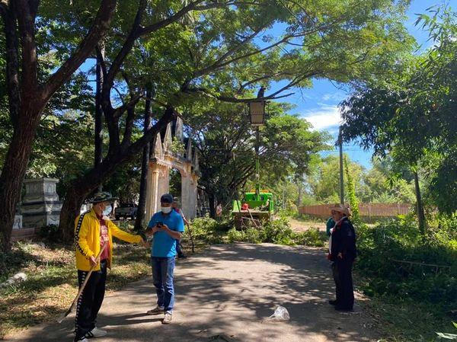
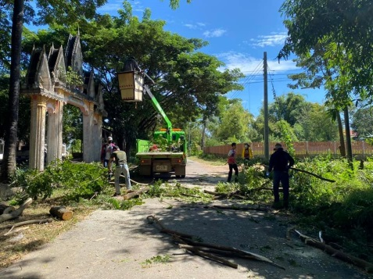
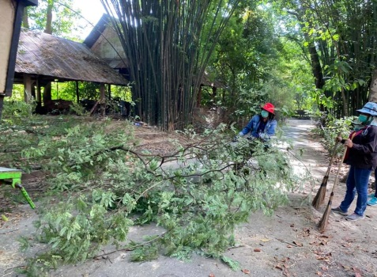
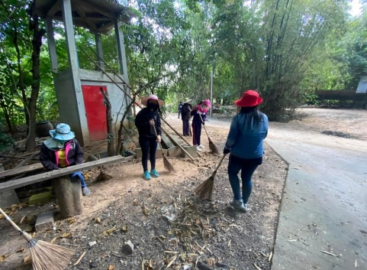
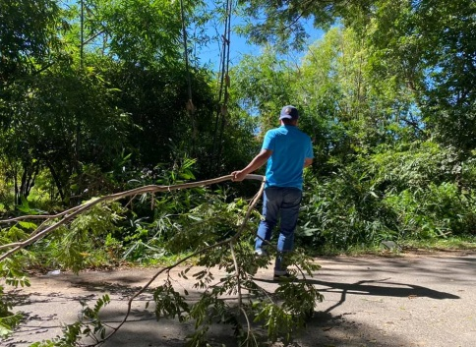
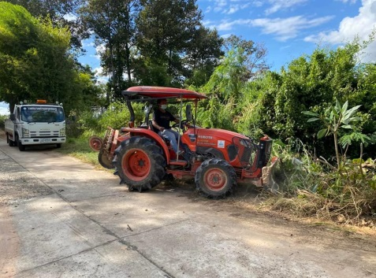
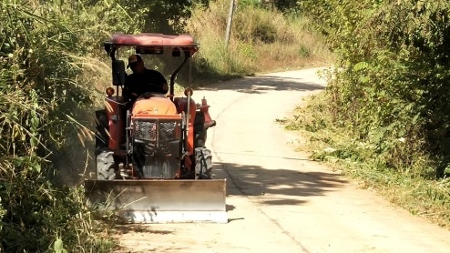
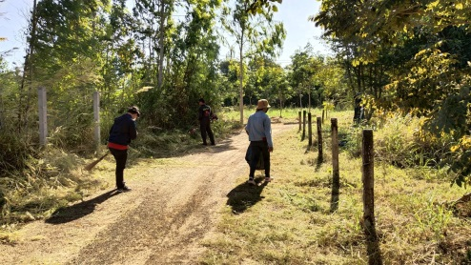
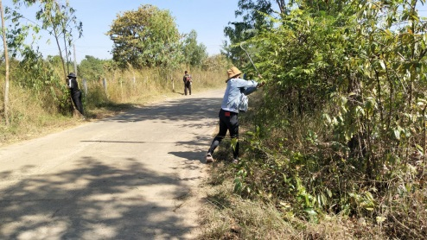
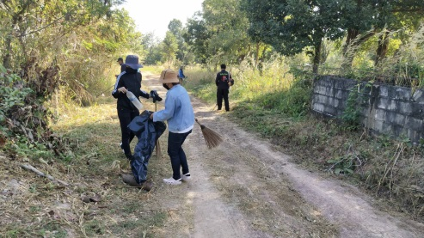
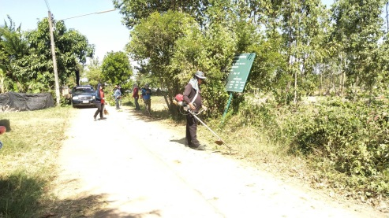
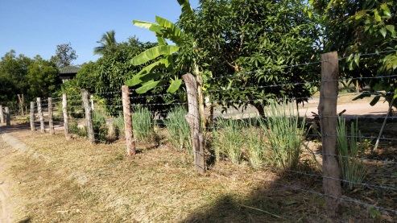
จดหมายข่าว
เทศบาลตำบลกุดชมภู
นายอภิชาติ เศรษฐมาตย์
ปลัดเทศบาลตำบลกุดชมภู
ปีที่ 15 ฉบับที่ 11/2564 เดือน พฤศจิกายน
นายมนตรี ศรีคำภา
นายกเทศมนตรีตำบลกุดชมภู
วันที่ 18 พฤศจิกายน 2564 เวลา 09:30 น .นายมนตรี ศรีคำภา นายกเทศมนตรีตำบลกุดชมภู พร้อมด้วยคณะผู้บริหารเทศบาลตำบลกุดชมภู สมาชิกสภาเทศบาลกำนันผู้ใหญ่บ้านและเจ้าหน้าที่พนักงานเทศบาลตำบลกุดชมภูร่วมทำความสะอาดถนน ตัดกิ่งไม้ ที่กีดขวางทางจราจร เพื่อความปลอดภัยในการสัญจรไปมาของประชาชนในพื้นที่ตำบลกุดชมภู
วันที่ 25 พฤศจิกายน 2564 เวลา 09:30 น .นายมนตรี ศรีคำภา นายกเทศมนตรีตำบลกุดชมภู พร้อมด้วยผู้บริหารเทศบาลตำบลกุดชมภู สมาชิกสภาเทศบาลกำนันผู้ใหญ่บ้านและเจ้าหน้าที่พนักงานเทศบาลตำบลกุดชมภูร่วมทำความสะอาดถนน ตัดกิ่งไม้ ที่กีดขวางทางจราจร เพื่อความปลอดภัยในการสัญจรไปมาของประชาชนในพื้นที่ตำบลกุดชมภู

